Slide 1


Oлександр Загоруйко © 2026
Взаємодія з сервером

Slide 2
План презентації - 2 пари
Правила надсилання запитів до API: асинхронність, базовий URL, обробка помилок, безпека
Заборони під час роботи з мережевими запитами
Рекомендації для мережевих запитів: useEffect, TanStackQuery, поділ логіки, dexie.js
GET-запит з fetch, стан завантаження та помилок у функціональній компоненті
Кешування, скасування запитів
Робота з localStorage
Запити до MySQL через PHP API
Створення власного REST API, відправка POST-запитів із React, обробка відповідей
Нескінченне прокручування з лінивим завантаженням (IntersectionObserver)

Slide 3
Створення проєкту в VS Code
У терміналі VS Code:
Виходимо командою cd на робочий стіл
Створюємо проєкт командою npm create vite@latest
Вводимо ім’я проєкту, наприклад hellovite
Обираємо фреймворк React
Обираємо мову JavaScript (або TypeScript)
cd hellovite (переходимо в папку проєкту)
npm install (встановлюємо залежності)
npm run dev (запускаємо проєкт)
або навіть npx vite --open

Slide 4
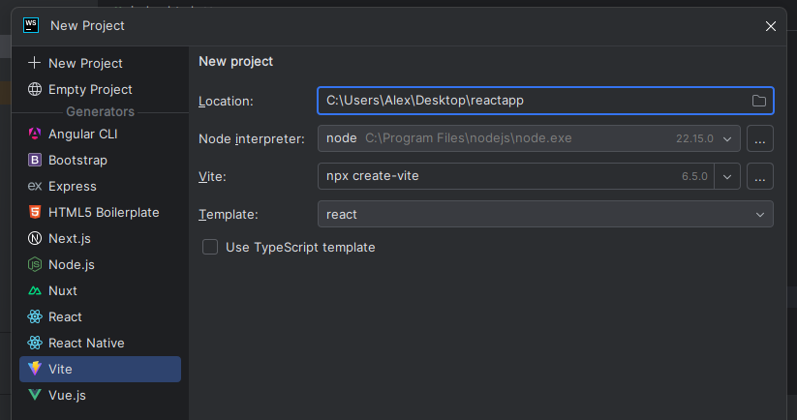
Створення проєкту в WebStorm

Slide 5
Це ж було вже (с)
Взаємодія з сервером дозволяє веб-додаткам обмінюватися даними між клієнтом (браузером) і сервером. Це необхідно для:
Отримання даних: завантаження контенту (наприклад, пости в соціальних мережах, товари в інтернет-магазині)
Відправлення даних: реєстрація користувачів, відправлення форм, завантаження файлів
Оновлення даних: зміна інформації (наприклад, редагування профілю)
Динамічного контенту: створення інтерактивних додатків без перезавантаження сторінки
Синхронізації: підтримання актуальності даних між клієнтом і сервером
Без взаємодії з сервером веб-додатки були б статичними і суттєво обмеженими у функціональності.

Slide 6
Запити
Запити — це повідомлення, що надсилаються клієнтом (браузером) серверу, щоб отримати або надіслати дані. Вони поділяються на два типи:
Синхронні запити — виконуються послідовно, блокуючи виконання інших операцій у браузері, доки запит не завершиться. У веб-розробці вже не використовуються, оскільки уповільнюють роботу
Асинхронні запити — виконуються у фоновому режимі, не блокуючи інтерфейс. Дозволяють продовжувати взаємодію з сайтом, поки запит обробляється. Використовуються в сучасних веб-програмах (наприклад, з fetch або XMLHttpRequest в асинхронному режимі)

Slide 7
Протокол HTTP
НТТР — протокол прикладного рівня над ТСР/IР, що використовується для передачі гіпертексту в WWW і локальних мережах. Крім передачі вмісту веб-сторінок, протокол використовується додатками для обміну інформацією. В основі протоколу лежать запити, заголовки і коди результатів. У протоколі завжди виражені 2 сторони — сервер і клієнт.
Клієнт передає запит у вигляді: — початковий рядок, заголовок (або заголовки), тіло повідомлення.
Сервер повертає відповідь у вигляді: — початковий рядок з кодом результату (в т.ч. помилки), заголовок (або декілька заголовків), тіло повідомлення.

Slide 8
HTTP та HTTPS
HTTP (HyperText Transfer Protocol — протокол передачі гіпертексту) — це прикладний протокол передачі даних у мережі. В межах нашого курсу використовується для отримання інформації з веб-сайтів. Протокол HTTP заснований на використанні технології «клієнт-сервер»: клієнт, що відправляє запит, є ініціатором з'єднання; сервер, який отримує запит, виконує його і відправляє клієнту результат.
HTTPS (HyperText Transfer Protocol Secure — безпечний протокол передачі гіпертексту) — це розширення протоколу HTTP, що підтримує шифрування за допомогою криптографічних протоколів SSL і TLS.

Slide 9
Request
Запит (Request)
Клієнт відправляє HTTP-запит на сервер. Запит складається з:
Методу (Method): Дія, котру клієнт планує виконати. Основні методи:
GET — запит даних з серверу
POST — відправка даних на сервер (наприклад, при заповненні форми)
PUT — оновлення даних на сервері
DELETE — видалення даних на боці серверу
PATCH — часткове оновлення даних на сервері
URI/URL: Вказує на ресурс, до якого звертається запит
Заголовків (Headers): Метадані запиту (наприклад, Content-Type, User-Agent тощо)
Тіла (Body): Дані, що відправляються разом із запитом (наприклад, якщо це POST)

Slide 10
Response
Відповідь (Response)
Сервер повертає HTTP-відповідь клієнту. Складається з:
Коду стану (Status Code): Числовий код, що показує результат запиту:
200 OK — запит завершено успішно https://http.cat/
301 Moved Permanently - ресурс було переміщено
400 Bad Request - запит складено невірно
403 Forbidden — доступ заборонено
404 Not Found — ресурс не було знайдено
500 Internal Server Error — помилка на боці сервера
Заголовків (Headers): Метадані відповіді (наприклад, Content-Length, Server тощо)
Тіла (Body): Дані, які повернув сервер (HTML-сторінка, JSON тощо), якщо було що повертати :)

Slide 11
REST API
REST API (Representational State Transfer API) — це архітектурний стиль для проектування веб-сервісів, заснований на принципах HTTP. У REST API клієнт і сервер взаємодіють через стандартні HTTP-методи, такі як GET, POST та інші, для виконання операцій з ресурсами.
Основні принципи REST API:
Stateless — кожен запит від клієнта до сервера повинен містити всю інформацію для обробки запиту, сервер не повинен зберігати стан між запитами
Використання HTTP-методів — методи GET, POST, PUT, DELETE використовуються для виконання операцій з ресурсами (наприклад, отримання даних, створення, оновлення або видалення)
Ресурси - в REST кожен ресурс (наприклад, дані користувача, товари) доступний за унікальним URL, і взаємодія з ними здійснюється через HTTP-запити
Приклад запиту до REST API:
GET http://localhost:8080/store/product/123

Slide 12
Типова структура HTTP-запиту
GET /index.html HTTP/1.1 // (Request Line)
Host: www.google.com // (Headers)
User-Agent: Mozilla/5.0 (Windows NT 10.0; Win64; x64) AppleWebKit/537.36 (KHTML, like Gecko) Chrome/147.0.0.0 Safari/537.36
Accept: text/html
Authorization: Alex password1234
https://www.whatismybrowser.com/

Slide 13
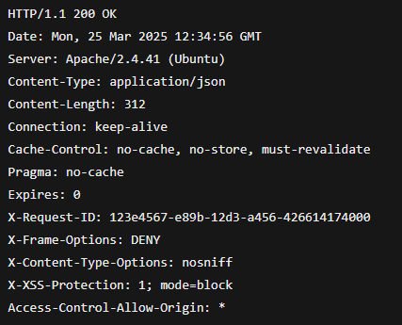
Структура HTTP-відповіді
HTTP/1.1 200 OK
Content-Type: text/html; charset=UTF-8
Content-Length: 1234
Date: Sat, 25 Oct 2025 16:40:00 GMT
<html>
<head><title>Google</title></head>
<body><h1>Welcome to Google</h1></body>
</html>

Slide 14
GET та POST
GET — це HTTP-метод, який використовується для запиту даних з сервера. Все, що передається за допомогою GET, відображається в URL запиту. Цей метод підходить для отримання інформації без зміни стану сервера
POST — це HTTP-метод, який використовується для відправки даних на сервер, наприклад, для створення нових ресурсів або оновлення існуючих. Дані, що передаються через POST, не відображаються в URL і знаходяться в тілі запиту

Slide 15
Відмінності GET та POST
GET використовується для отримання даних з сервера, POST — для відправки даних на сервер (наприклад, для створення або оновлення ресурсів)
GET передає дані в URL, що обмежує їх обсяг (зазвичай до 2048 символів), а також робить їх видимими в адресному рядку
POST передає дані в тілі запиту, що дозволяє передавати набагато більше інформації і не відображати її в URL
GET менш безпечний, оскільки дані відображаються в адресному рядку і можуть зберігатися в браузерах або логах сервера
POST більш безпечний, оскільки дані приховані в тілі запиту
Повторні запити GET не змінюють стан сервера
POST може змінювати стан сервера (а може й не змінювати)
GET-запити можуть кешуватися, POST-запити не кешуються

Slide 16
PUT, DELETE та PATCH
PUT:
Використовується для оновлення існуючого ресурсу
Дані передаються в тілі запиту
Замінює весь ресурс новими даними
Приклад: оновлення профілю користувача
DELETE:
Використовується для видалення ресурсу на сервері
Приклад: видалення поста в будь-якій соцмережі
PATCH:
Використовується для часткового оновлення ресурсу
Передає тільки змінені дані
Приклад: зміна одного поля в профілі користувача

Slide 17
fetch API
Сучасний стандарт відправки мережевих запитів - це fetch API.
Плюси:
Простий API - проміси замість стародавнього onreadystatechange
Читабельність - менше коду, краще читається, легше налагоджувати
Підтримка async/await - код стає лінійним, як ніби синхронний
Стрімінг і ReadableStream - якщо треба читати потоками
Підтримує CORS, Headers, Request/Response об'єкти як повноцінні сутності
Сумісний з багатьма бібліотеками і фреймворками
Мінуси:
Немає прямої підтримки скасування запиту (але є варіант за допомогою додаткового типу AbortController)
Помилки мережеві і HTTP обробляються по-різному — треба вручну перевіряти response.ok

Slide 18
fetch API
fetch API — це сучасний інтерфейс JavaScript для виконання HTTP-запитів, зручний і гнучкий. Він заснований на промісах, що спрощує обробку асинхронних операцій.
Цілі та завдання fetch API:
Спрощення відправки HTTP-запитів
Підтримка всіх HTTP-методів і форматів даних
Робота з потоками даних (наприклад, для завантаження великих файлів)
Інтеграція з async/await

Slide 19
Відправка GET-запиту (fetch)
fetch('https://api.example.com/data')
.then(response => response.json())
.then(data => console.log(data))
.catch(error => console.error('Error:', error));
https://gist.github.com/sunmeat/1a0c81c0b27c840df9fddebc17b727b7

Slide 20
Чи завжди потрібен useEffect
Коли користувач натискає кнопку, і потрібно зробити запит на подію - як у попередньому прикладі (onClick по кнопці) - то ні, не потрібен.
<button onClick={searchImages}>Пошук</button>
Тут ми самі викликаємо функцію запиту.
useEffect потрібен, коли необхідно:
Виконати запит при монтуванні компонента (наприклад, завантаження даних одразу після відкриття сторінки)
Слухати щось у фоновому режимі (вебсокети, таймери)

Slide 21
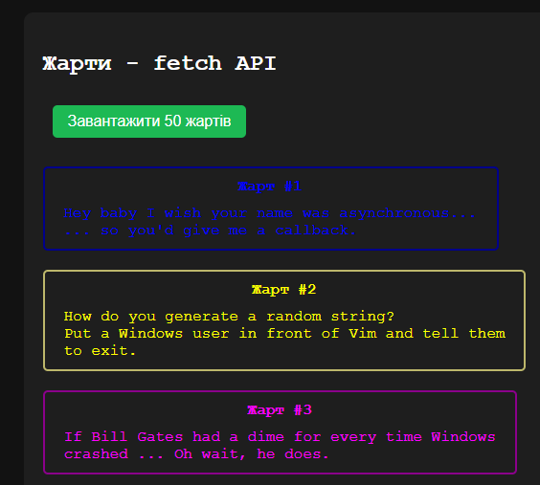
Jokes API + fetch (GET)
https://gist.github.com/sunmeat/0bd5d4a5fcf82b0344564029d521cd59

Slide 22
Відправка POST-запиту (fetch)
fetch('https://api.example.com/submit', {
method: 'POST',
headers: {
'Content-Type': 'application/json'
},
body: JSON.stringify({ name: 'Alex', age: 36 })
})
.then(response => response.json())
.then(data => console.log(data))
.catch(error => console.error('Error:', error));
https://gist.github.com/sunmeat/6261bbe91909893b400e25f9ad72ad72

Slide 23
Правила відправки запитів
Компонентний підхід: Мережеві запити React зазвичай виконуються у функціональних компонентах з використанням хуків (useEffect, useState тощо). Запити повинні бути прив'язані до життєвого циклу компоненти, щоб уникнути витоку пам'яті. Наприклад, ситуація:
Компонента монтується → запускається запит (в useEffect припустимо)
Користувач переходить на іншу сторінку → компонента розмонтовується
Запит завершується → React намагається оновити стан компоненти, що вже не існує.
Це призводить до попереджень у консолі типу "Can't perform a React state update on an unmounted component", витоків пам'яті та потенційних багів. Рішення – скасування запитів при розмонтуванні:
https://gist.github.com/sunmeat/f8bbe4cdd223f9c66478d1d90d6a7ed0

Slide 24
Правила відправки запитів
Всі запити в мережу завжди асинхронні. Використовується async/await або проміси для обробки відповідей API. Сучасні браузери не підтримують синхронні HTTP запити в основному потоці – така можливість була видалена зі стандартів саме тому, що це блокувало весь інтерфейс
Рекомендується визначати базовий URL API (наприклад, в файлі .env як VITE_API_URL) і використовувати його для всіх запитів, щоб спростити підтримку (зразок за посиланням): https://gist.github.com/sunmeat/6281548b43f84c6a450a52f6ac065d6c

Slide 25
Правила відправки запитів
Завжди має бути обробка помилок (try/catch) для мережевих запитів, щоб інформувати користувача про проблеми (наприклад, відсутність мережі чи помилки сервера)
Потрібно враховувати тип HTTP методу. Наприклад, GET-запити ідемпотентні, а POST/PUT/DELETE - ні, тому слід уникати багаторазових викликів для неідемпотентних методів. Ідемпотентність - повторний виклик дії дає той самий результат, що й перший, не викликає додаткових ефектів. Кожен повторний неідемпотентний виклик змінює стан сервера, і може призвести до небажаних чи руйнівних ефектів (наприклад, можуть забанити за перевищення лімітів на кількість надісланих запитів)
React не керує кешуванням запитів, тому в разі потреби використовуються заголовки HTTP (Cache-Control) або бібліотеки (наприклад, SWR/React Query) для оптимізації

Slide 26
Заборони при відправці запитів
Не виконуємо запити безпосередньо, поза useEffect, в тілі компонента, так як це анти-патерн і викличе повтор запитів при кожному рендері, що уповільнить програму і може перевантажити сервер. Винятки:
якщо викликаємо хук або функцію, яка не робить побічних ефектів
якщо запит викликаний всередині події, а не під час рендеру
якщо потрібно, щоб кожен рендер оновлював дані
Не ігноруємо скасування запитів - без обробки скасування запитів (наприклад, з AbortController) можуть виникнути витоки пам'яті, якщо компонент розмонтується до завершення запиту

Slide 27
Заборони при відправці запитів
Не вбудовуємо ключі API або токени в код. Зберігати їх можна в .env файлах (VITE_ для Vite)
Не забуваємо відстежувати стан завантаження (isLoading), щоб уникнути рендеру некоректних даних або "миготіння" інтерфейсу: https://gist.github.com/sunmeat/cd069fe11889b9fb529ac78f6ac13c3e
Не надсилаємо однакові запити багаторазово без необхідності, а використовуємо кешування чи мемоізацію (наприклад, хук useMemo)
Не надсилаємо дані користувача (наприклад, паролі) без HTTPS або валідації на стороні сервера
Не змінюємо state безпосередньо в обробниках відповідей API, а використовуємо setState для оновлення UI

Slide 28
Рекомендації по відправці
Виконуємо запити в useEffect для контролю життєвого циклу. Повертаємо функцію очищення для скасування запитів
Використовуємо useState для зберігання даних, стану завантаження та помилок. Для складних програм (наприклад, інтернет-магазину) можна подумати про useReducer або бібліотеку управління станом (Redux, Zustand)
Для просунутих сценаріїв використовується бібліотека TanStack Query (в минулому React Query) для автоматичного кешування, повторних запитів та обробки помилок
Виконуємо запити лише за необхідності (наприклад, по кліку або прокручуванні), щоб знизити навантаження на сервер (т.зв. ліниві запити)
Використовуємо TypeScript для типізації відповідей API :)
Виносимо логіку запитів до окремих утиліт (api.jsx)

Slide 29
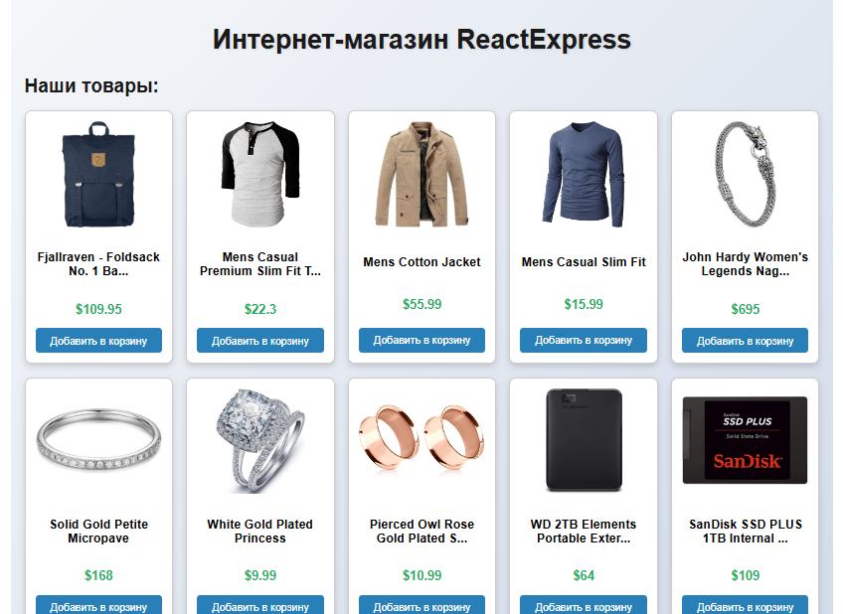
TanStack Query
https://gist.github.com/sunmeat/2fe45f328618edb13425344a38eb6351

Slide 30
localStorage + dexie.js
localStorage використовується для зберігання тимчасових даних, таких як кошик покупок або налаштування користувача. Це простий спосіб зберегти дані на стороні клієнта без сервера.
Рекомендації:
Серіалізуємо дані в JSON за допомогою JSON.stringify та JSON.parse
Перевіряємо наявність даних перед парсингом, щоб уникнути помилок
Для складних додатків (наприклад, інтернет-магазину) використовуємо useState з синхронізацією в localStorage через useEffect
Не зберігаємо в localStorage конфіденційні дані (паролі, токени)!
Для більших обсягів даних або складної логіки використовується IndexedDB (через бібліотеки, наприклад, dexie.js) або серверне сховище (API).
Збереження кошика інтернет-магазину в localStorage: https://gist.github.com/sunmeat/34cf8d9f1260155e70c98e79d8e50577
Збереження кошика магазину через dexie.js:
https://gist.github.com/sunmeat/f9e537d4ece5dd2af597d7ae7ea46f09

Slide 31
PHP + MySQL (факультативно)
Для роботи з MySQL через PHP можна налаштувати REST API, що обробляє запити від React (GET, POST, PUT, DELETE). React відправляє HTTP-запити до зазначених ендпоінтів.
Налаштування PHP: https://www.php.net/manual/uk/book.pdo.php
Використовується PDO для безпечної роботи з MySQL
Потрібно буде налаштувати CORS у PHP (Access-Control-Allow-Origin)
Повертаємо дані у форматі JSON
React:
Використовуємо fetch або бібліотеку axios для надсилання запитів
Обробляємо помилки сервера (наприклад, 500) та валідуємо дані
https://gist.github.com/sunmeat/82f6ffb0d6c719ff975696bfe9d08d22
http://sunmeat.atwebpages.com/react/index.html

Slide 32
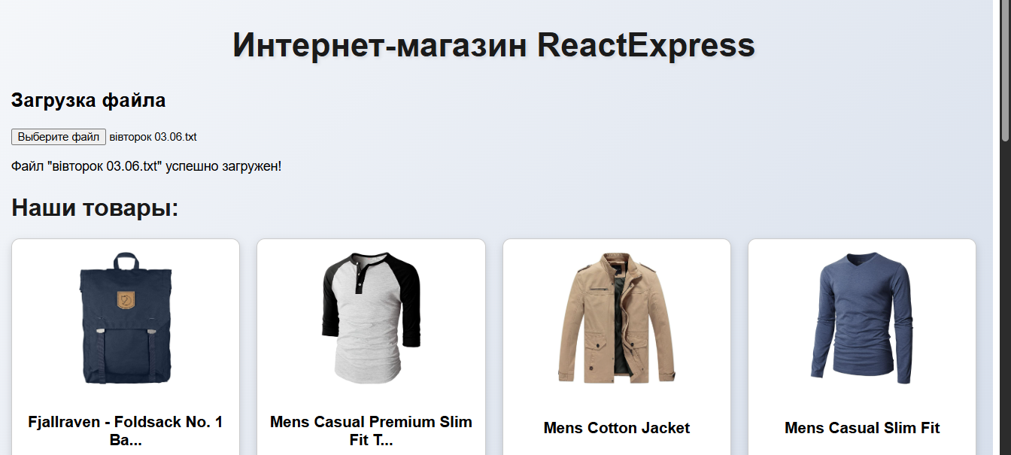
Робота з файлами на сервері*
<input type="file"> використовується для вибору файлів
рекомендується обробляти розмір файлів, типи (наприклад, лише зображення) та помилки завантаження
У прикладі нижче показано завантаження зображення на сервер (без попереднього перегляду)
* - так само факультативно, приклад не для слабких духом :)
https://gist.github.com/sunmeat/3f914c2e37659b1d54e0161ef625c79d

Slide 33
Лініве підвантаження даних
Для оптимізації завантаження великого списку товарів можна використовувати IntersectionObserver для "ледачого" підвантаження даних при прокручуванні.
Це знижує навантаження на сервер та покращує UX.
У прикладі нижче показано нескінченне прокручування товарів:
https://gist.github.com/sunmeat/fecd4f307daf2178a939d6236e4805cc

Slide 34
Node JS-сервер
https://github.com/sunmeat/serverjs

Slide 35
Python-сервер
Попередні налаштування:
1) зареєструватися на сайті https://www.pythonanywhere.com
2) увійти в PythonAnywhere і відкрити термінал
3) переконатися, що встановлено Flask (pip install flask)
4) створити файл server.py з кодом на наступному слайді
5) налаштувати веб-додаток через інтерфейс PythonAnywhere: - перейти в Web в PythonAnywhere
- створити новий веб-додаток
- вибрати Flask
- вказати шлях до файлу (/home/sunmeat/mysite/server.py)
- перезапустити сервер
https://gist.github.com/sunmeat/c2ccda5936a5c6b3565392ee4d33437e

Slide 36
ДЗ
https://materials.itstep.org/content/3295d84f-2eb7-473f-8ccd-4980861d6688/uk
https://materials.itstep.org/content/d325edbd-7f62-418a-821d-9b5d7cdd95ab/uk

